Slide 1
Revue de Projet N°2
Gestion de Casiers
Pinaud Lucas
Harbach Mathis
Blanchet Paul
Pinto Romain
Gagnard Gabrielle

Slide 2
Sommaire :
Remise en contexte
Diagrammes SYSML
  Diagrammes de cas d’utilisation
  Diagrammes de séquences
    Lire la carte de contrôle
    d’accès
    Prendre une photo
  Diagramme de classe
Choix des technologies
  Présentation de l’outil
  Choix des capteurs
    Le lecteur de carte
    La webcam
Conclusion

Slide 3

Remise en contexte
- Casiers automatisés
- Carte de self
- prise de photo
*Exemple non-contractuelle

Slide 4
II.Diagrammes SYSML

Slide 5
a) Diagramme de cas d’utilisation

Slide 6
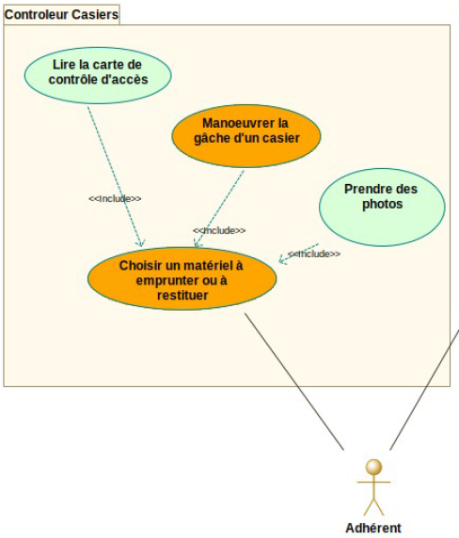
a) Mon cas d’utilisation

Slide 7
b) Diagrammes de séquences

Slide 8
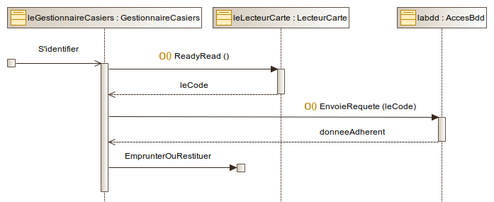
b.1) Lire la carte de contrôle d’accès

Slide 9
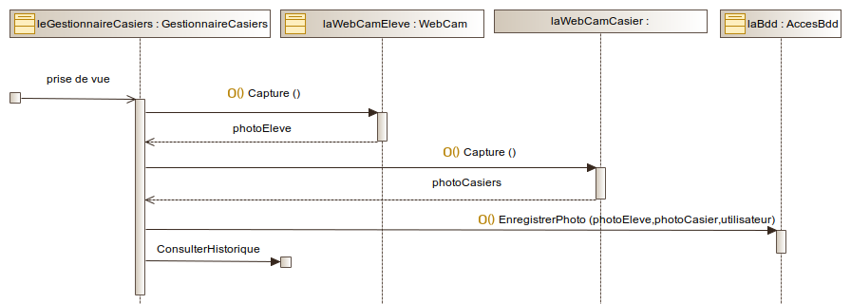
b.2) Prendre des photos

Slide 10
c) Diagramme de classe

Slide 11
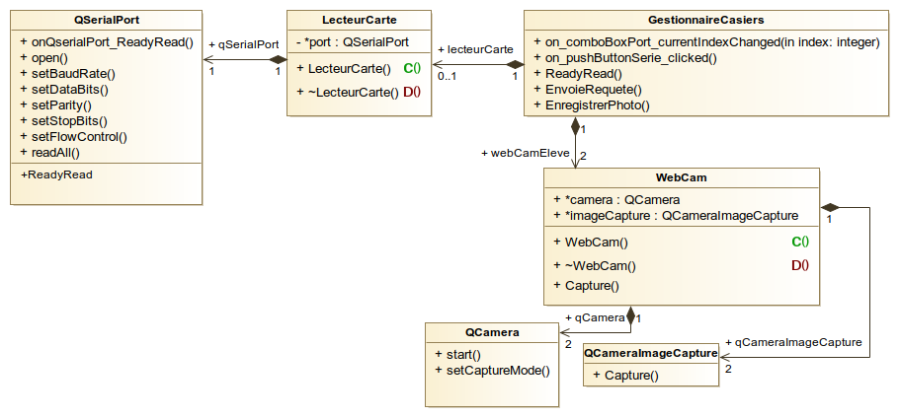
c) Diagramme de classe

Slide 12
III.Choix des technologies

Slide 13
a) Présentation des outils

Slide 14

a) Présentation de l’outil
- La lecture de la carte
- La prise de photo
- C++
- Librairies :
- QCamera
- QSerialPort

Slide 15
b) choix des capteurs

Slide 16

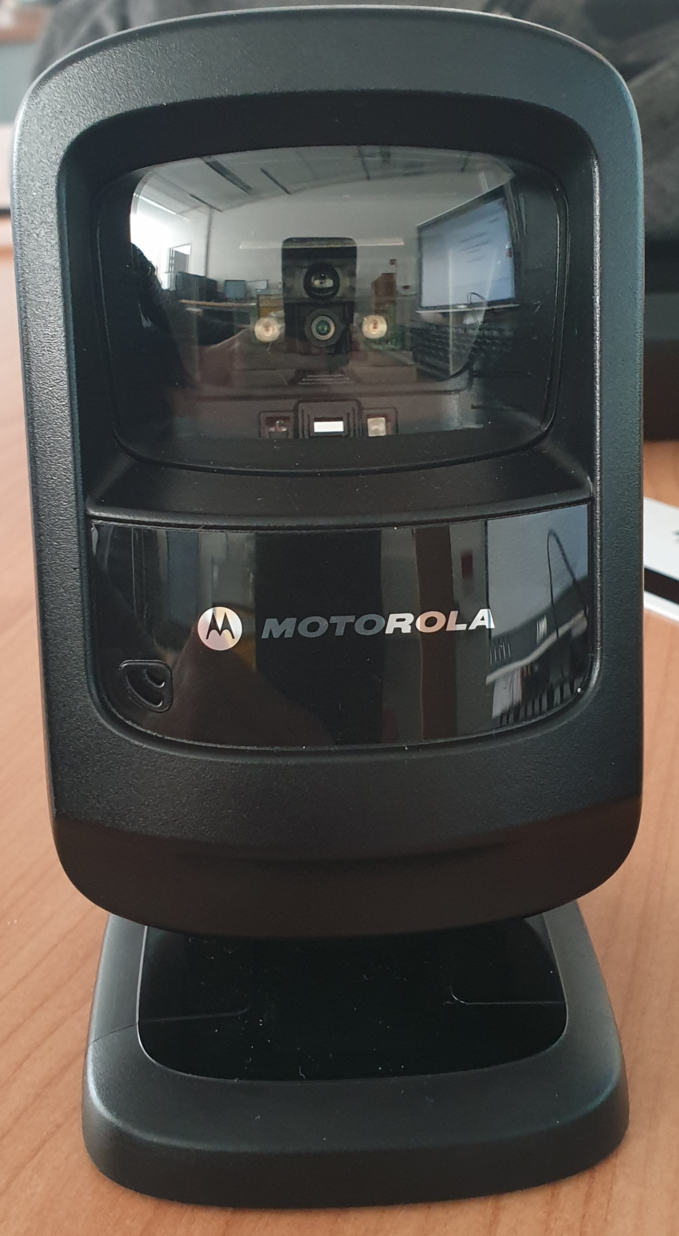
b.1) Le lecteur de cartes
Lecteur Alise :
- lecteur NFC
- micro-ordinateur
- 10 000 cartes
Lecteur DS9208 :
- lecteur à code barre
- mode USB CDC Host
- format ITF
- USB

Slide 17
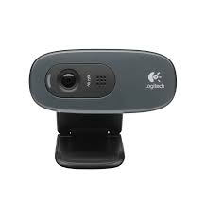
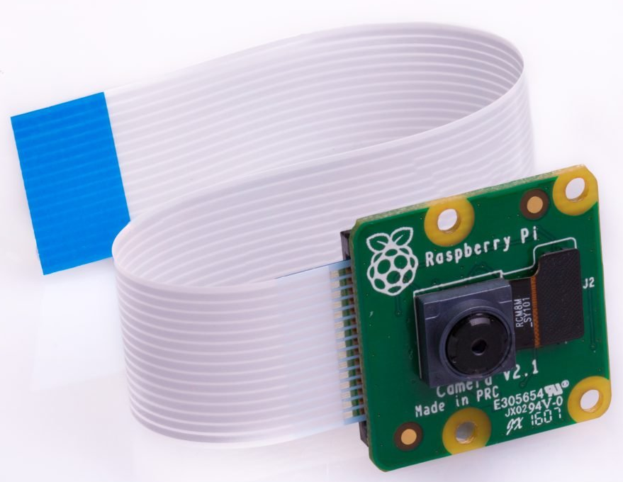
b.2) la Webcam
WebCam logitech c270 :
- 3MP
- Mise au point
- USB
Module WebCam :
- 8MP
- Mise au point
- DSI

Slide 18
IV. Conclusion

